Slide 1
Implements SSO with Spring Session
日期:20181009

Slide 2
何謂SSO
單一登入（英語：Single sign-on，縮寫為 SSO），又譯為單一簽入，一種對於許多相互關連，但是又是各自獨立的軟體系統，提供存取控制的屬性。當擁有這項屬性時，當使用者登入時，就可以取得所有系統的存取權限，不用對每個單一系統都逐一登入。這項功能通常是以輕型目錄存取協定（LDAP）來實作，在伺服器上會將使用者資訊儲存到LDAP資料庫中。相同的，單一登出（single sign-off）就是指，只需要單一的登出動作，就可以結束對於多個系統的存取權限。

Slide 3

常見應用

Slide 4
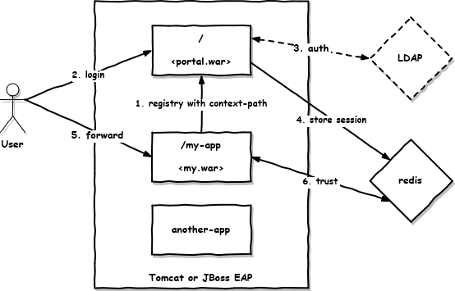
流程(以中信mixia-portal為例)

Slide 5
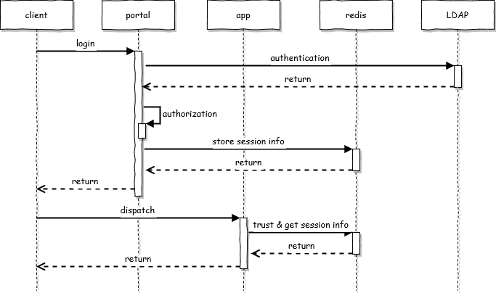
流程(以中信mixia-portal為例)

Slide 6
示範

Slide 7
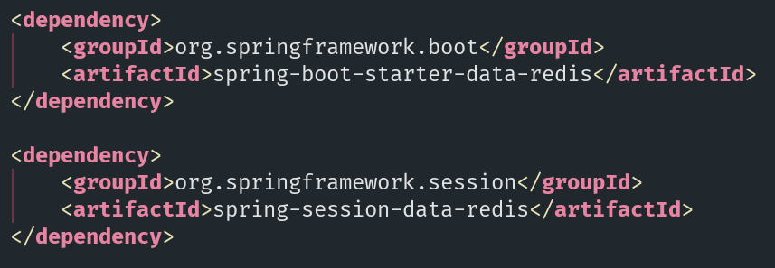
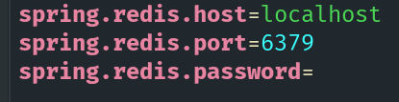
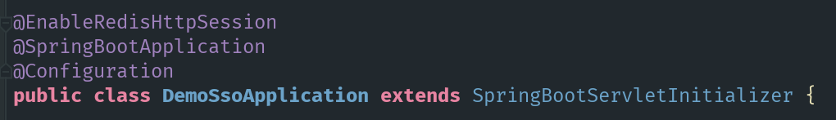
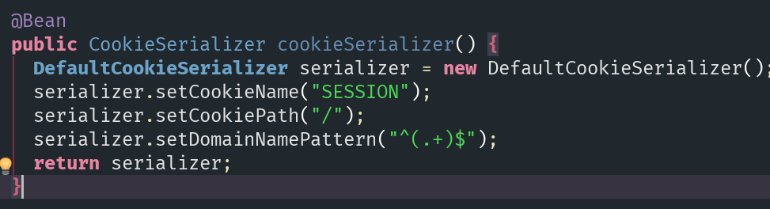
程式碼

